Slide 1
Влияние золотодобычи на качество воды в Нерчинском и Шилкинском районах Забайкальского края

Slide 2
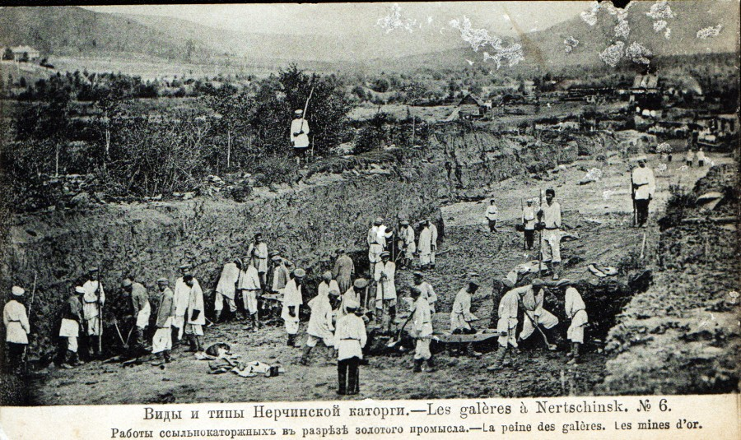
Наличие в Забайкалье золота было установлено в 1704 году

Slide 3
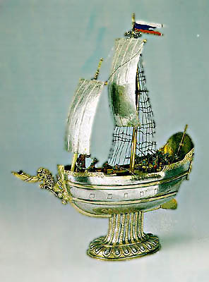
Кубок-кораблик Петра I
«…Россия вышла в Европу, как спущенный корабль, при стуке топора и громе пушек…» А.С.Пушкин

Slide 4
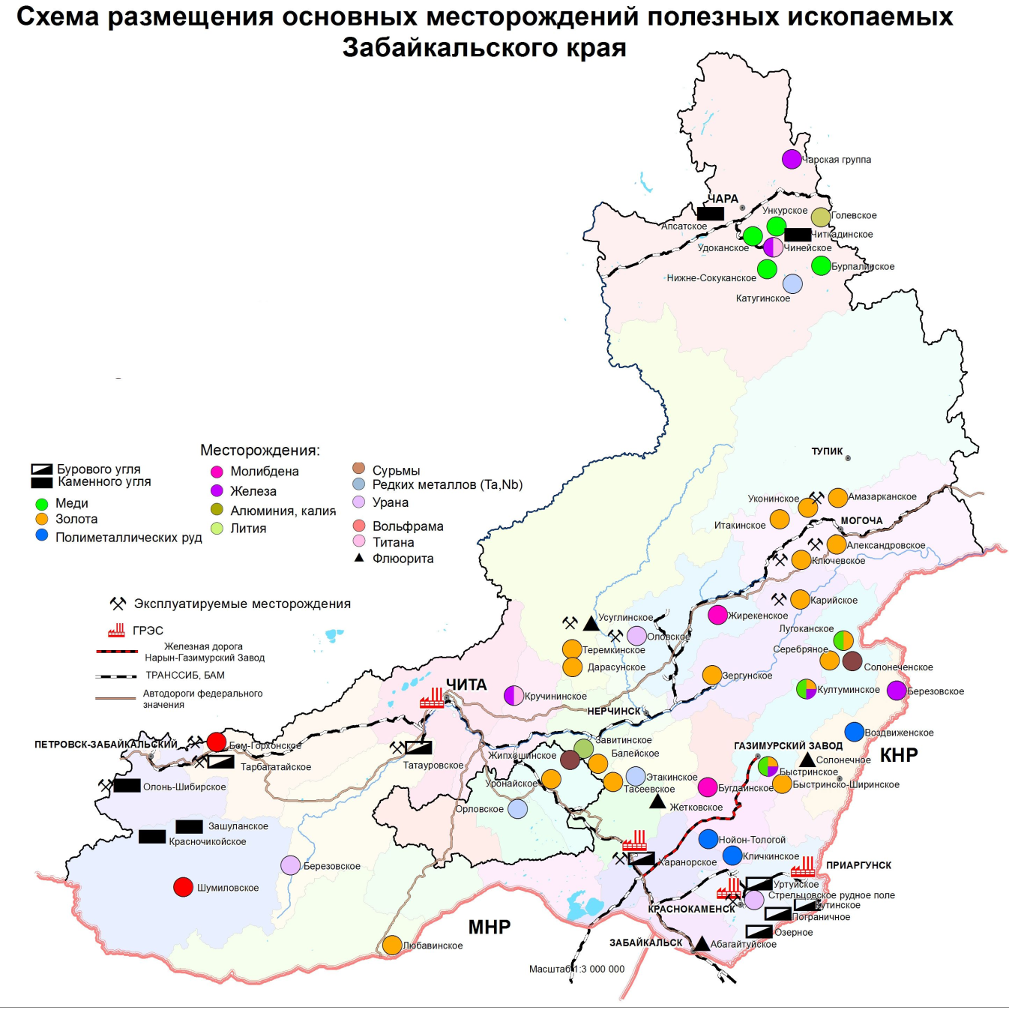

Slide 5
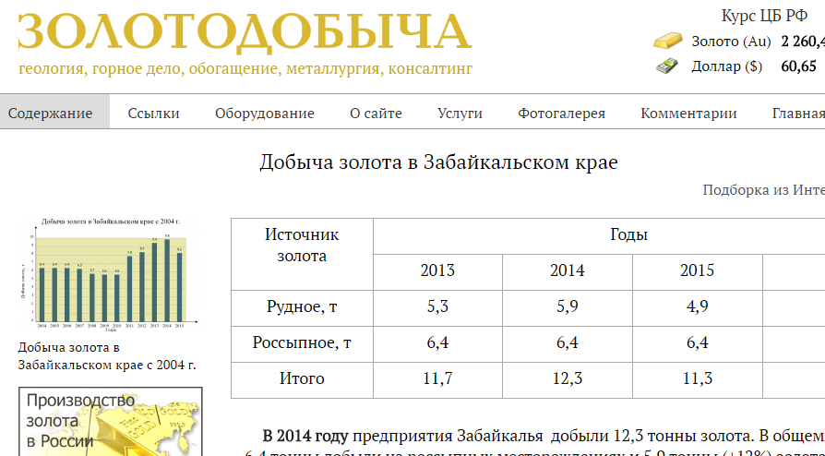

Slide 6
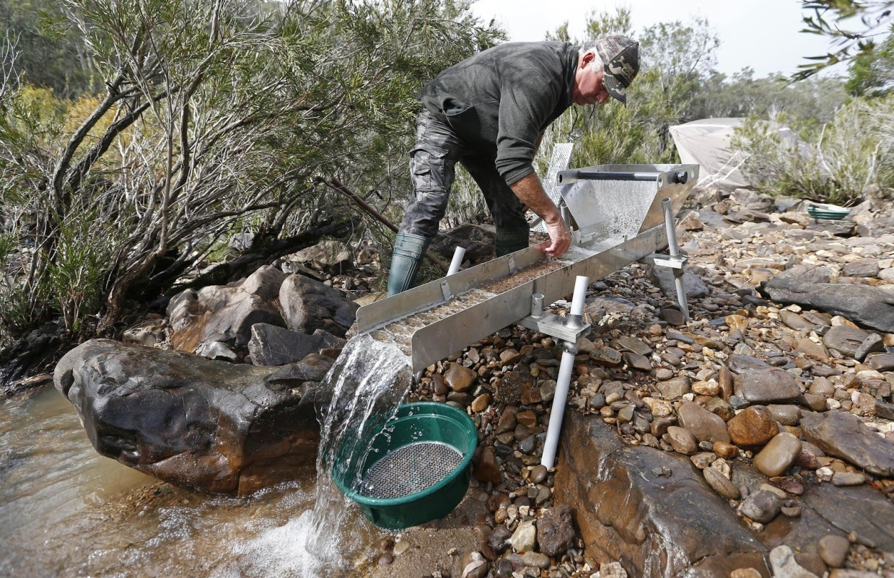
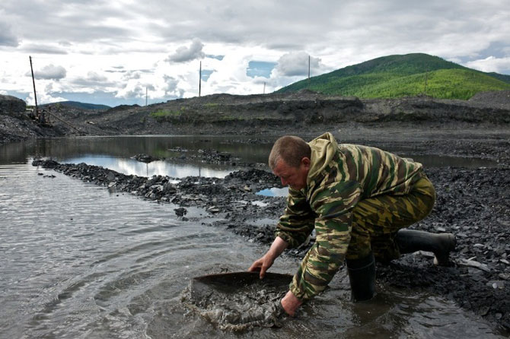

Slide 7
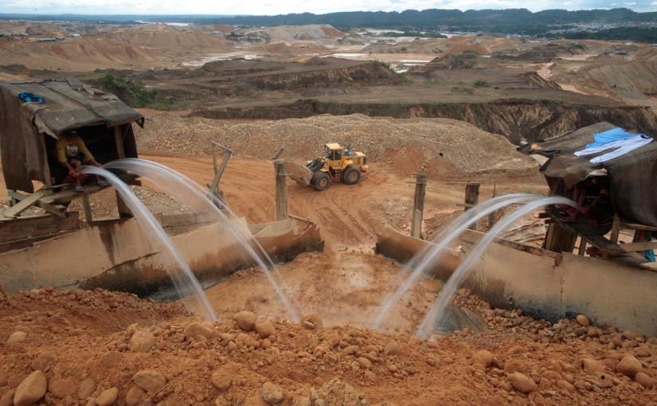

Slide 8
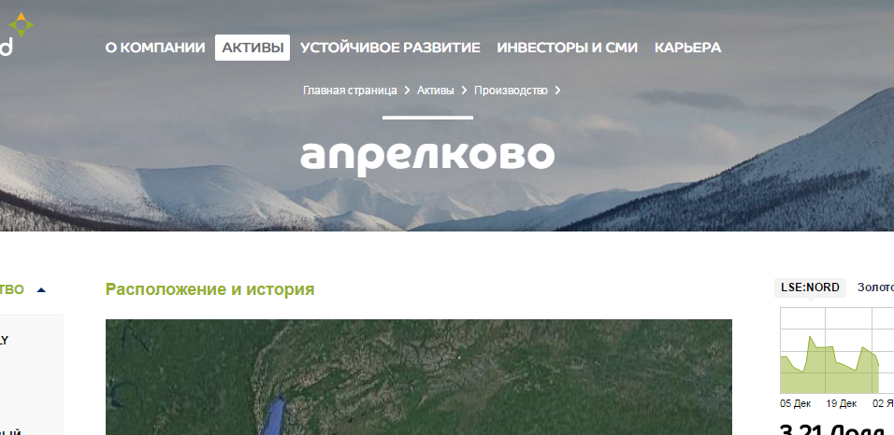
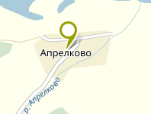
Шилкинский район

Slide 9
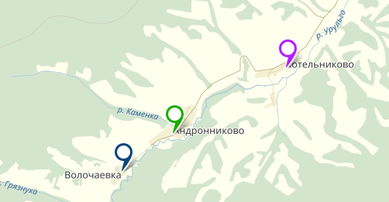
Комплекс «Андронниковское» - Нерчинский район

Slide 10
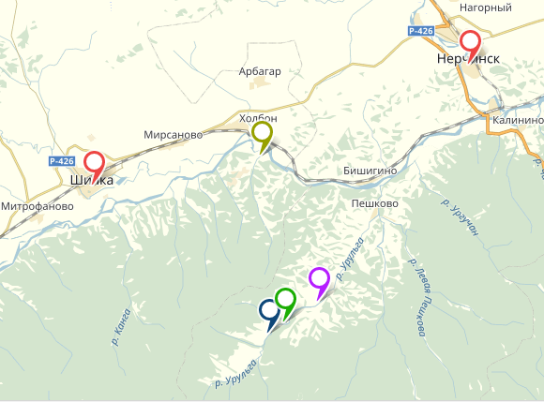

Slide 11
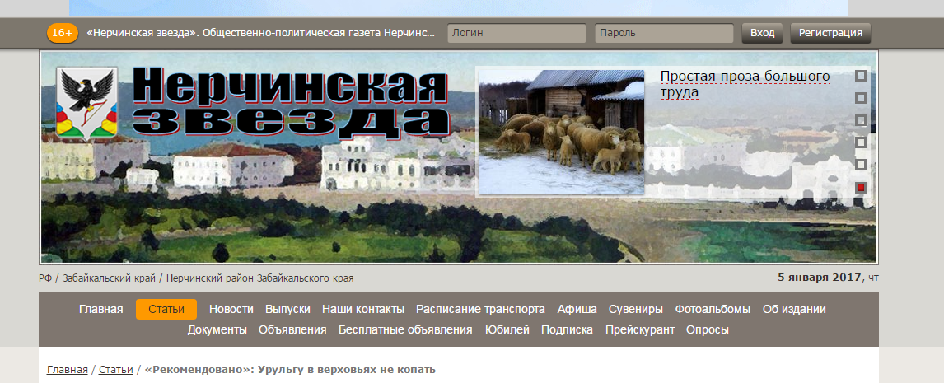
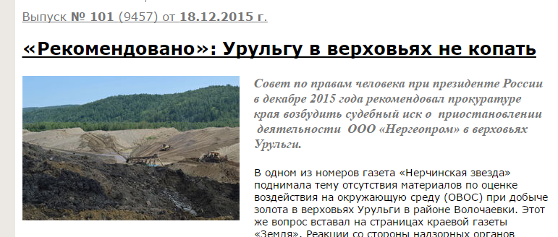
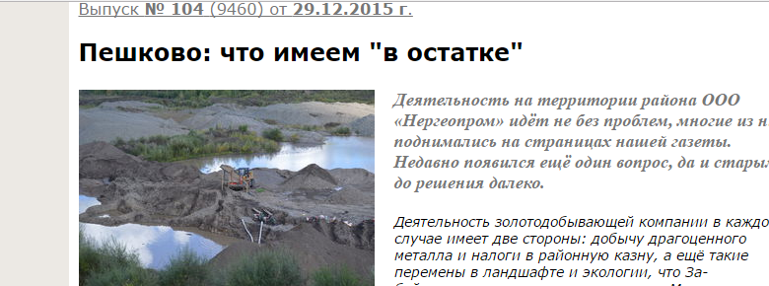

Slide 13
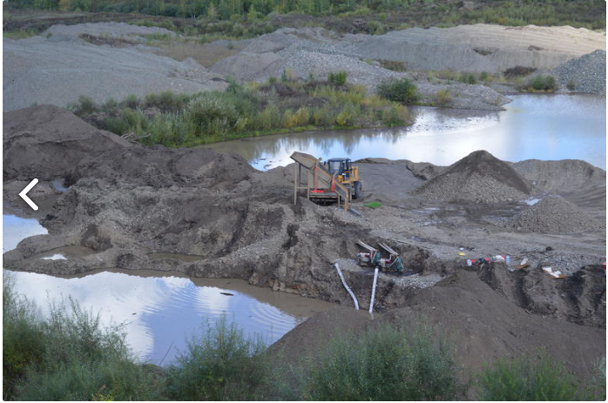
Посёлок Пешково

Slide 14
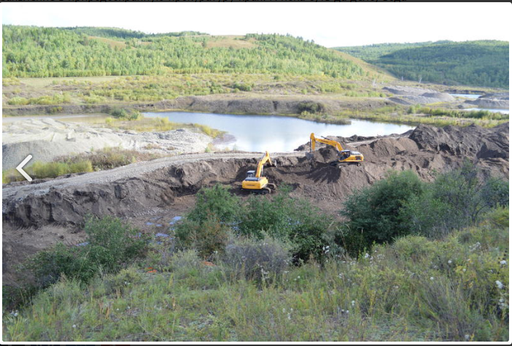
Посёлок Пешково

Slide 15
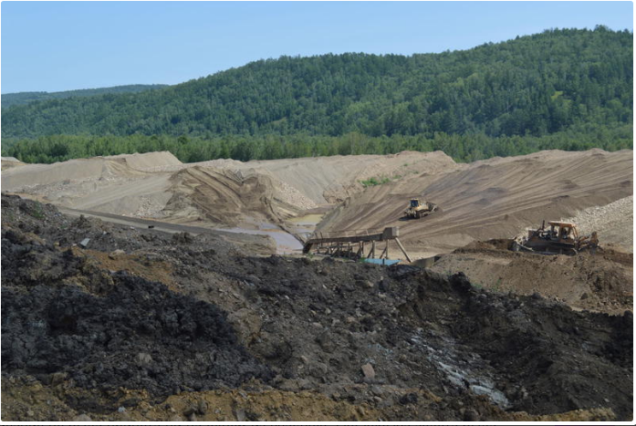
Берег реки Урурльги

Slide 16
Экологические проблемы, создаваемые золотодобычей: - постоянные изменения ландшафта ведут к размытию берегов рек и к их деградации в дальнейшем - нарушение покровов земли и не устранение их приводят к появлению трещин и ям, из-за которых со временем под действием дождей происходит размытию почвы - уменьшается количество деревьев и кустарников, что опять же ведёт к сглаживанию ландшафта - неконтролируемое загрязнение рек способствует гибели речных животных - загрязнение рек способствует увяданию сельского хозяйства в сёлах

Slide 17
Пути решения проблемы: 1. Произвести полный анализ воды в реках Урульга (Нерчиснкий район) и Шилка (Шилкинский район) и данные предоставить в соответствующие организации 2. Оборудовать водокачку для жителей поселений, сделать её бесплатной и доступной. Ответственными за оплату добычи питьевой воды назначить золотодобывающие компании , так как их ежегодный доход позволяет окупить это и жители поселений не виновны в том, что на территории их местожительства можно добывать золото 3.Обязать золотодобывающие компании устранять следы золотодобычи , в т.ч. овраги, ямы, спуски и стоки к реке

Slide 18
